Slide 1
隔物吹蜡烛
Notes:
更多模板请关注：https://haosc.taobao.com

Slide 2
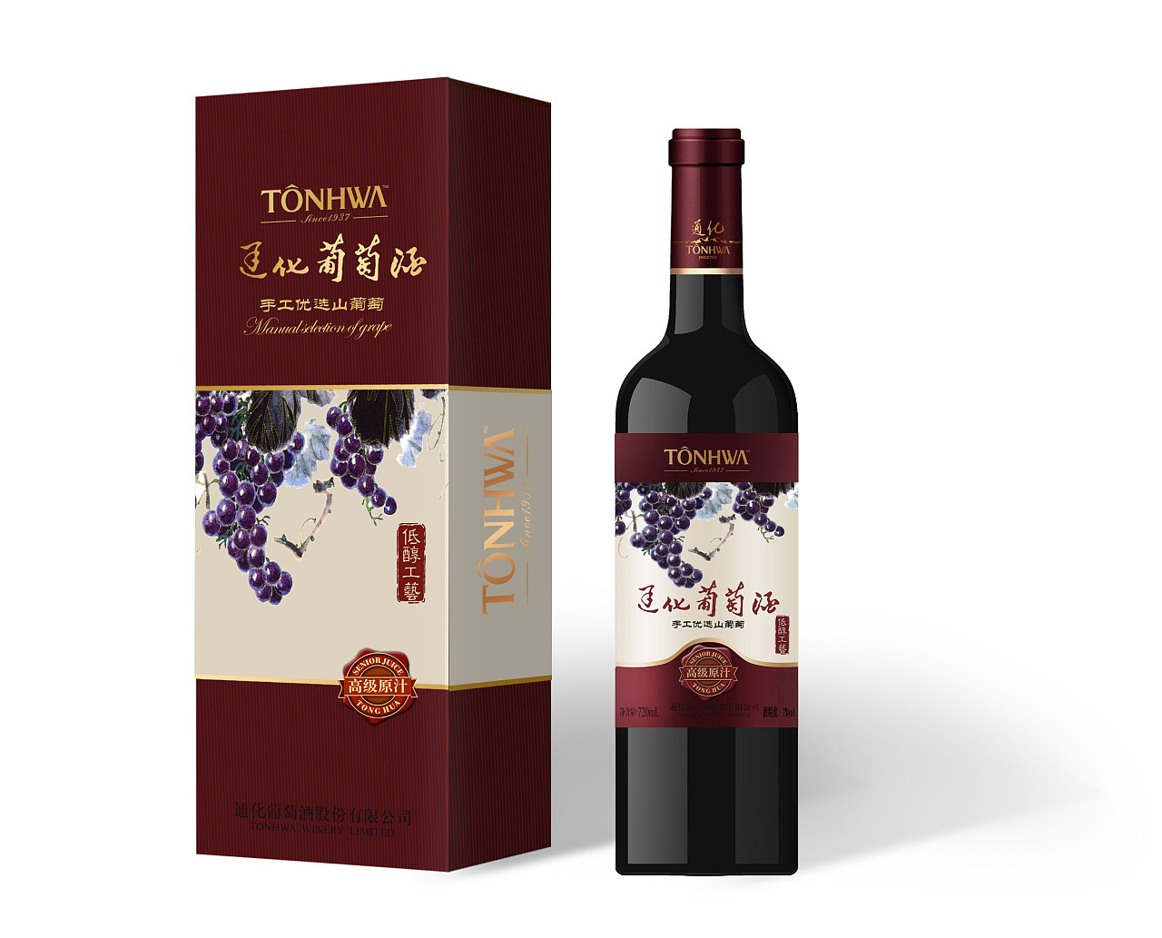
想一想：隔着它们能吹灭蜡烛吗？
隔着方形盒子和隔着圆形瓶吹蜡烛效果会一样吗？

Slide 3
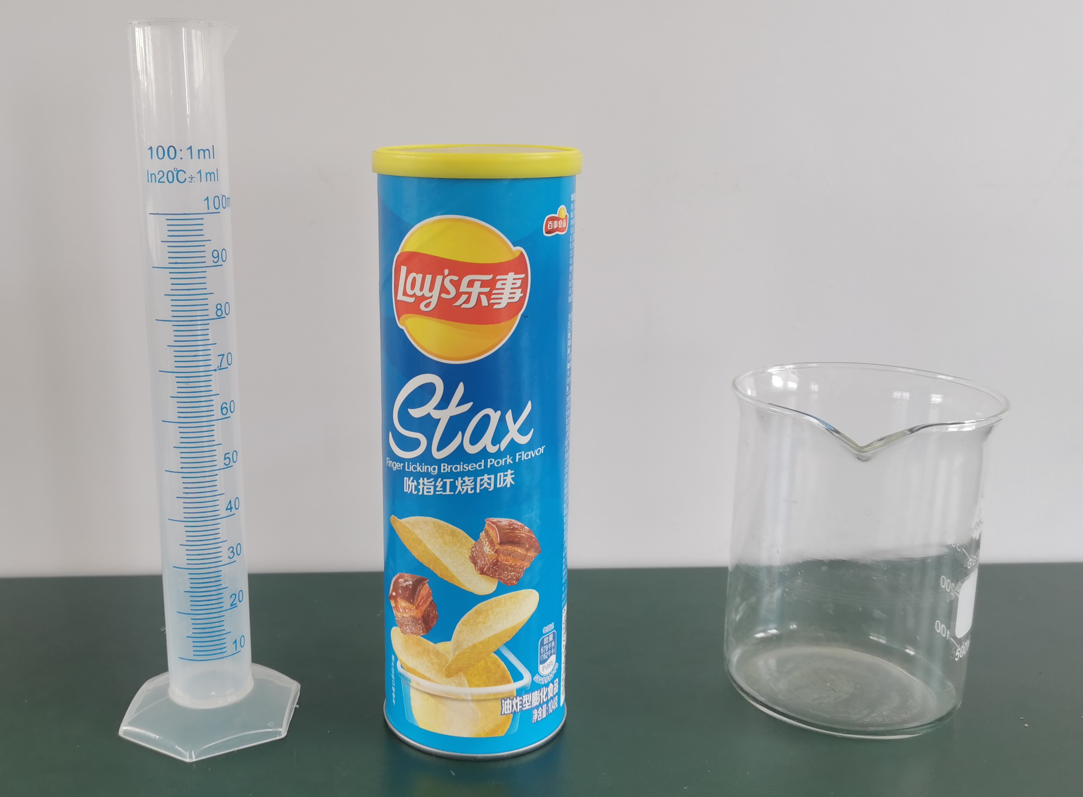
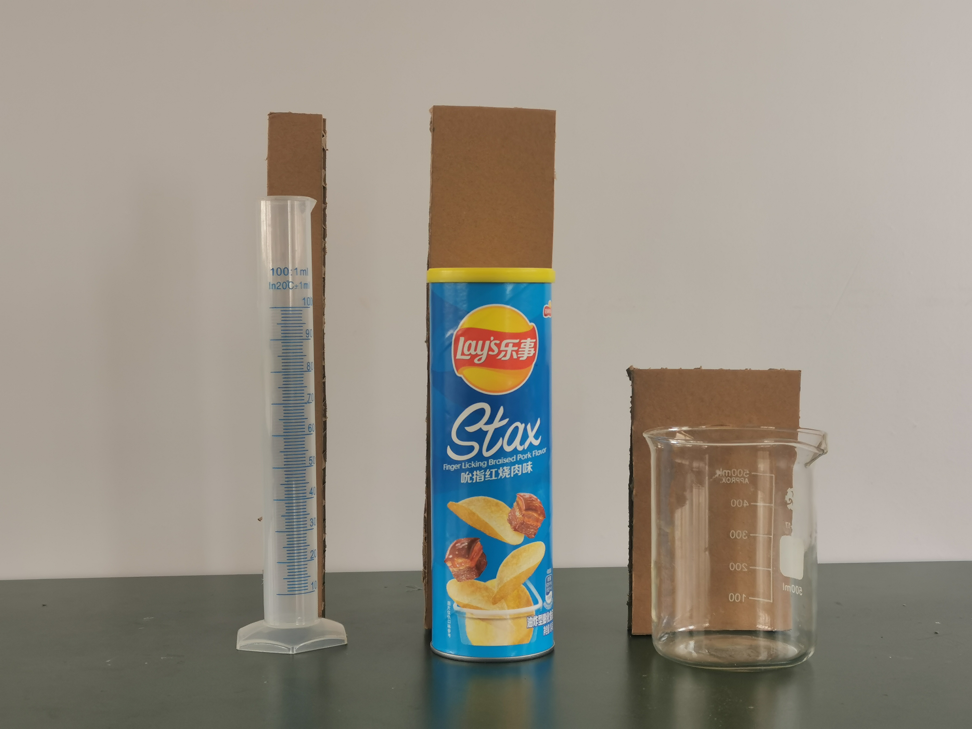
探究活动：隔着不同大小、
形状的物体能吹灭蜡烛吗？
圆：小 中 大
方：小 中 大

Slide 4
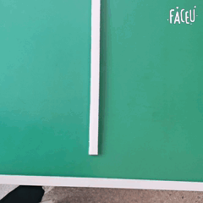
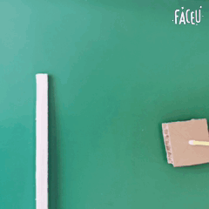
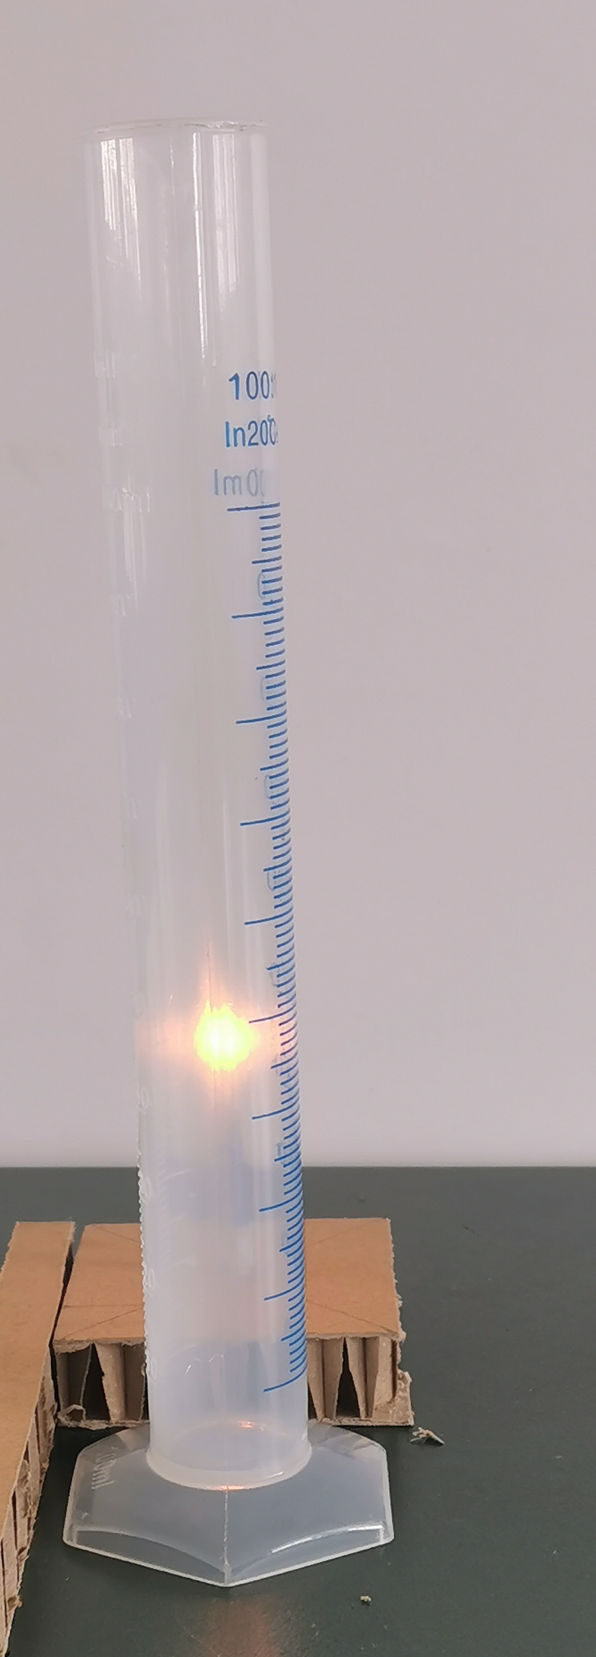
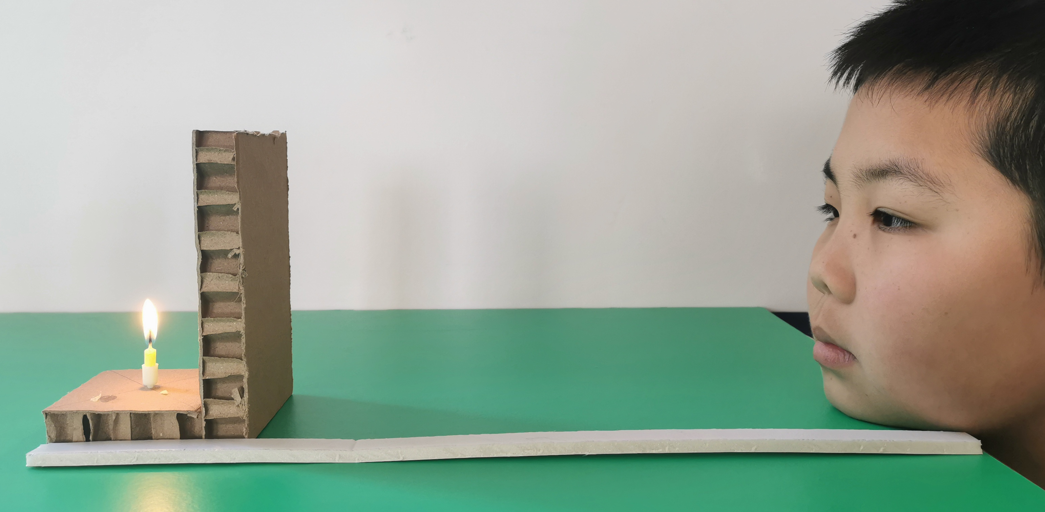
友情提醒：
1、嘴和蜡烛之间的距离要相同。
（用标尺，定位置）

Slide 5
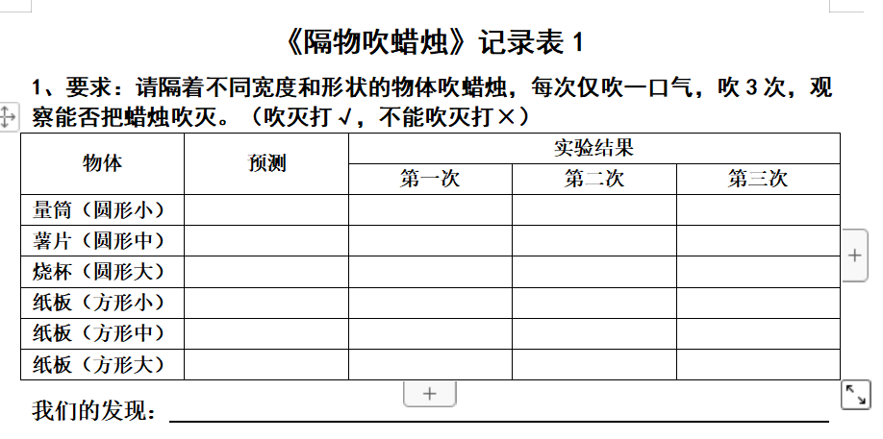
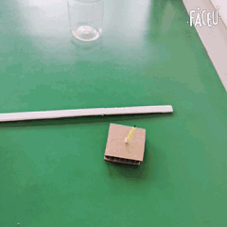
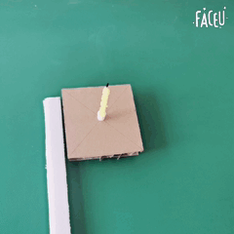
友情提醒
2、吹气力度适中且保持相同。（同一个人吹）
3、每种遮挡物，每次仅吹一口气，重复实验3次，及时记录。
4、注意使用打火机的安全，防止被火烫到。
5、分工合作，各司其职。（吹气员、操作员、点火员、记录员）

Slide 6
操作步骤
1、用标尺，定位置
2、无遮挡，吹口气，蜡烛容易灭，确定吹气力度。
3、吹气时，火、物、嘴一条线，且火和嘴同一高度。

Slide 7


画一画：用箭头画一画嘴巴吹出来的气流的走向，尝试解释为什么会有这样的现象呢？

Slide 8
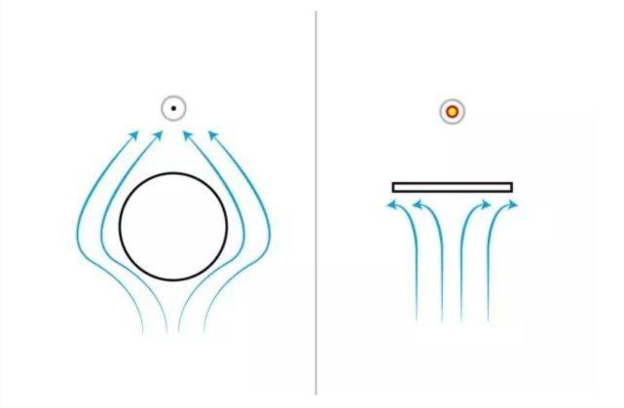
原理大揭秘：
当气流遇到圆柱形瓶子时，会分成左右两股，绕着圆柱形瓶子的边缘，到瓶子的对面再汇成一股气流。能把蜡烛熄灭。
在蜡烛前放方形纸板的话，气流沿着纸面向左右分散开来，自然就吹不灭蜡烛了。

Slide 9
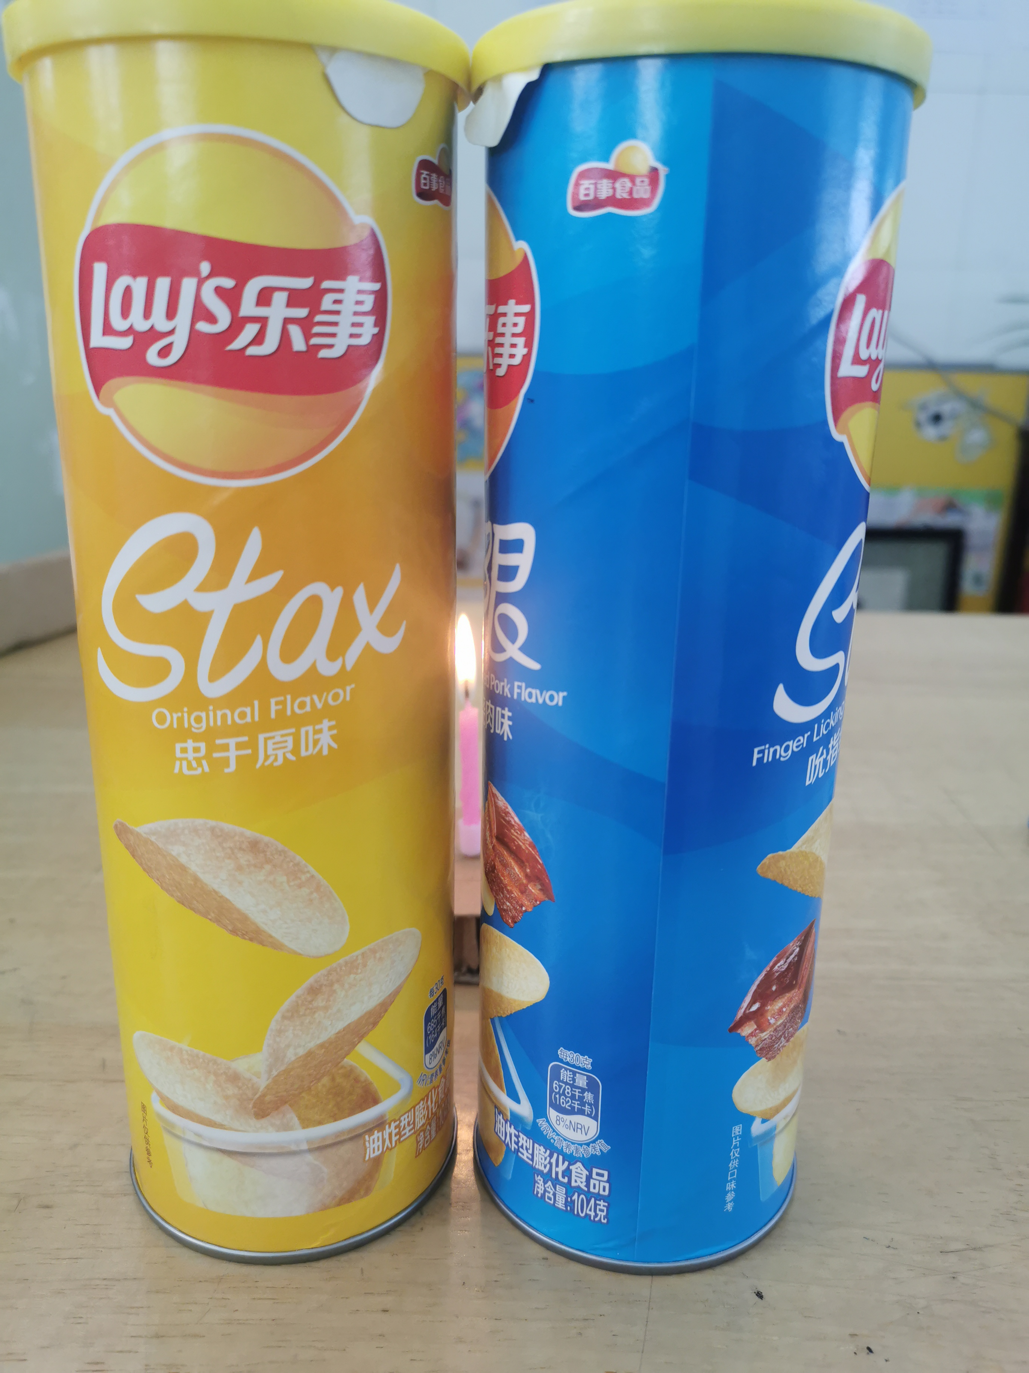
思考：如果是被两个圆形瓶子遮挡会怎么样呢？
两个圆瓶中出现了缝隙，对着火焰，能吹灭蜡烛吗？

Slide 10
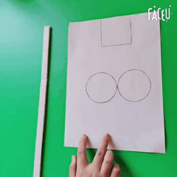
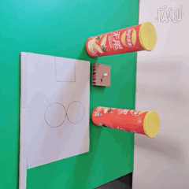
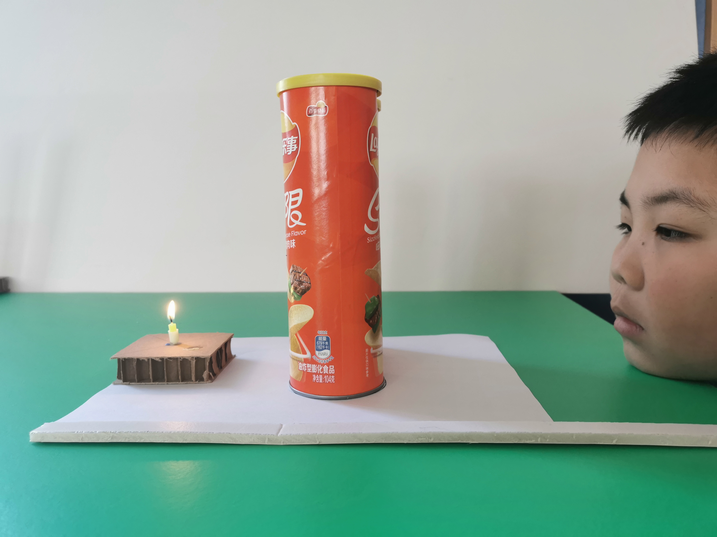
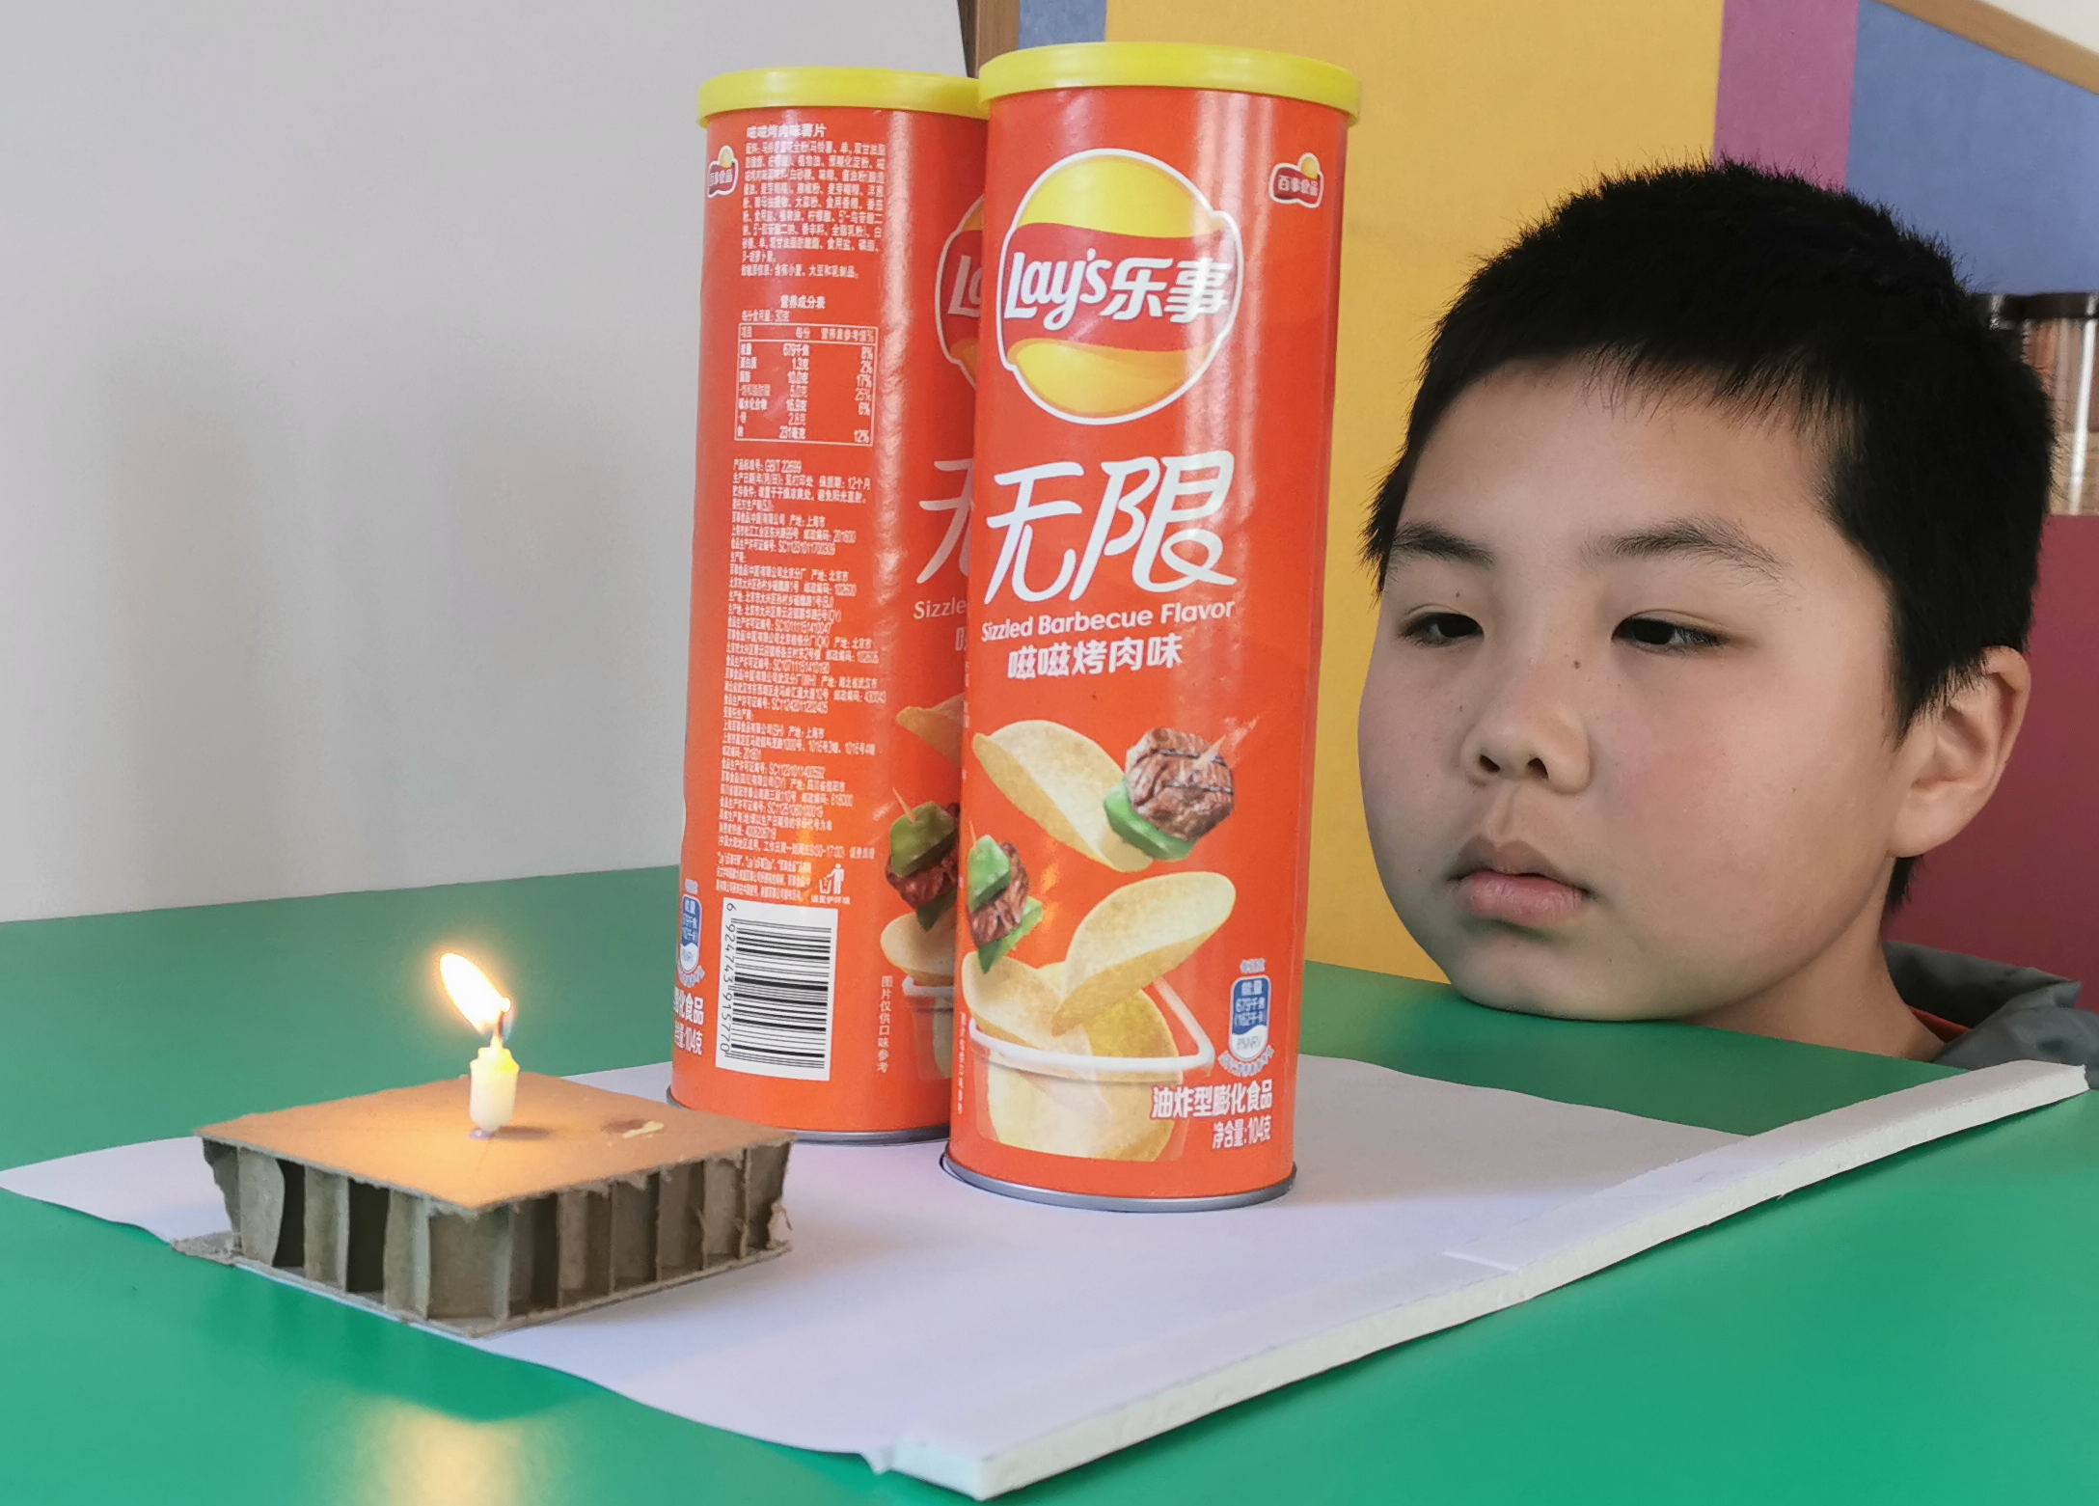
实验操作
1、用标尺，定位置
2、火、缝、嘴在一条线。每次一口气，重复5次。（人不变、力不变）

Slide 11
画一画：用箭头画一画气流的走向，尝试解释。

Slide 12
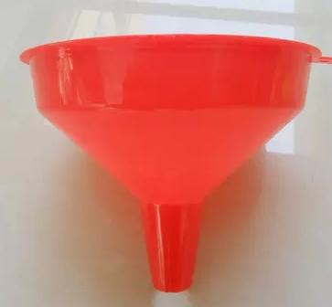
思考：用漏斗能吹灭蜡烛吗？
请输入文本请输入文本请输入文本
请输入文本请输入文本请输入文本
漏斗有大口和小口，用不同的两边吹蜡烛效果会一样吗？
请输入文本请输入文本请输入文本

Slide 13
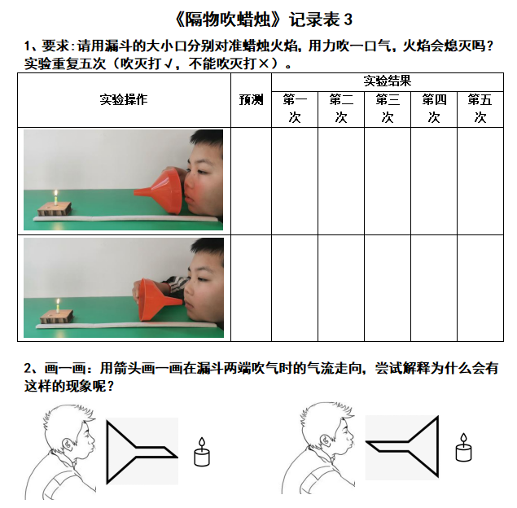
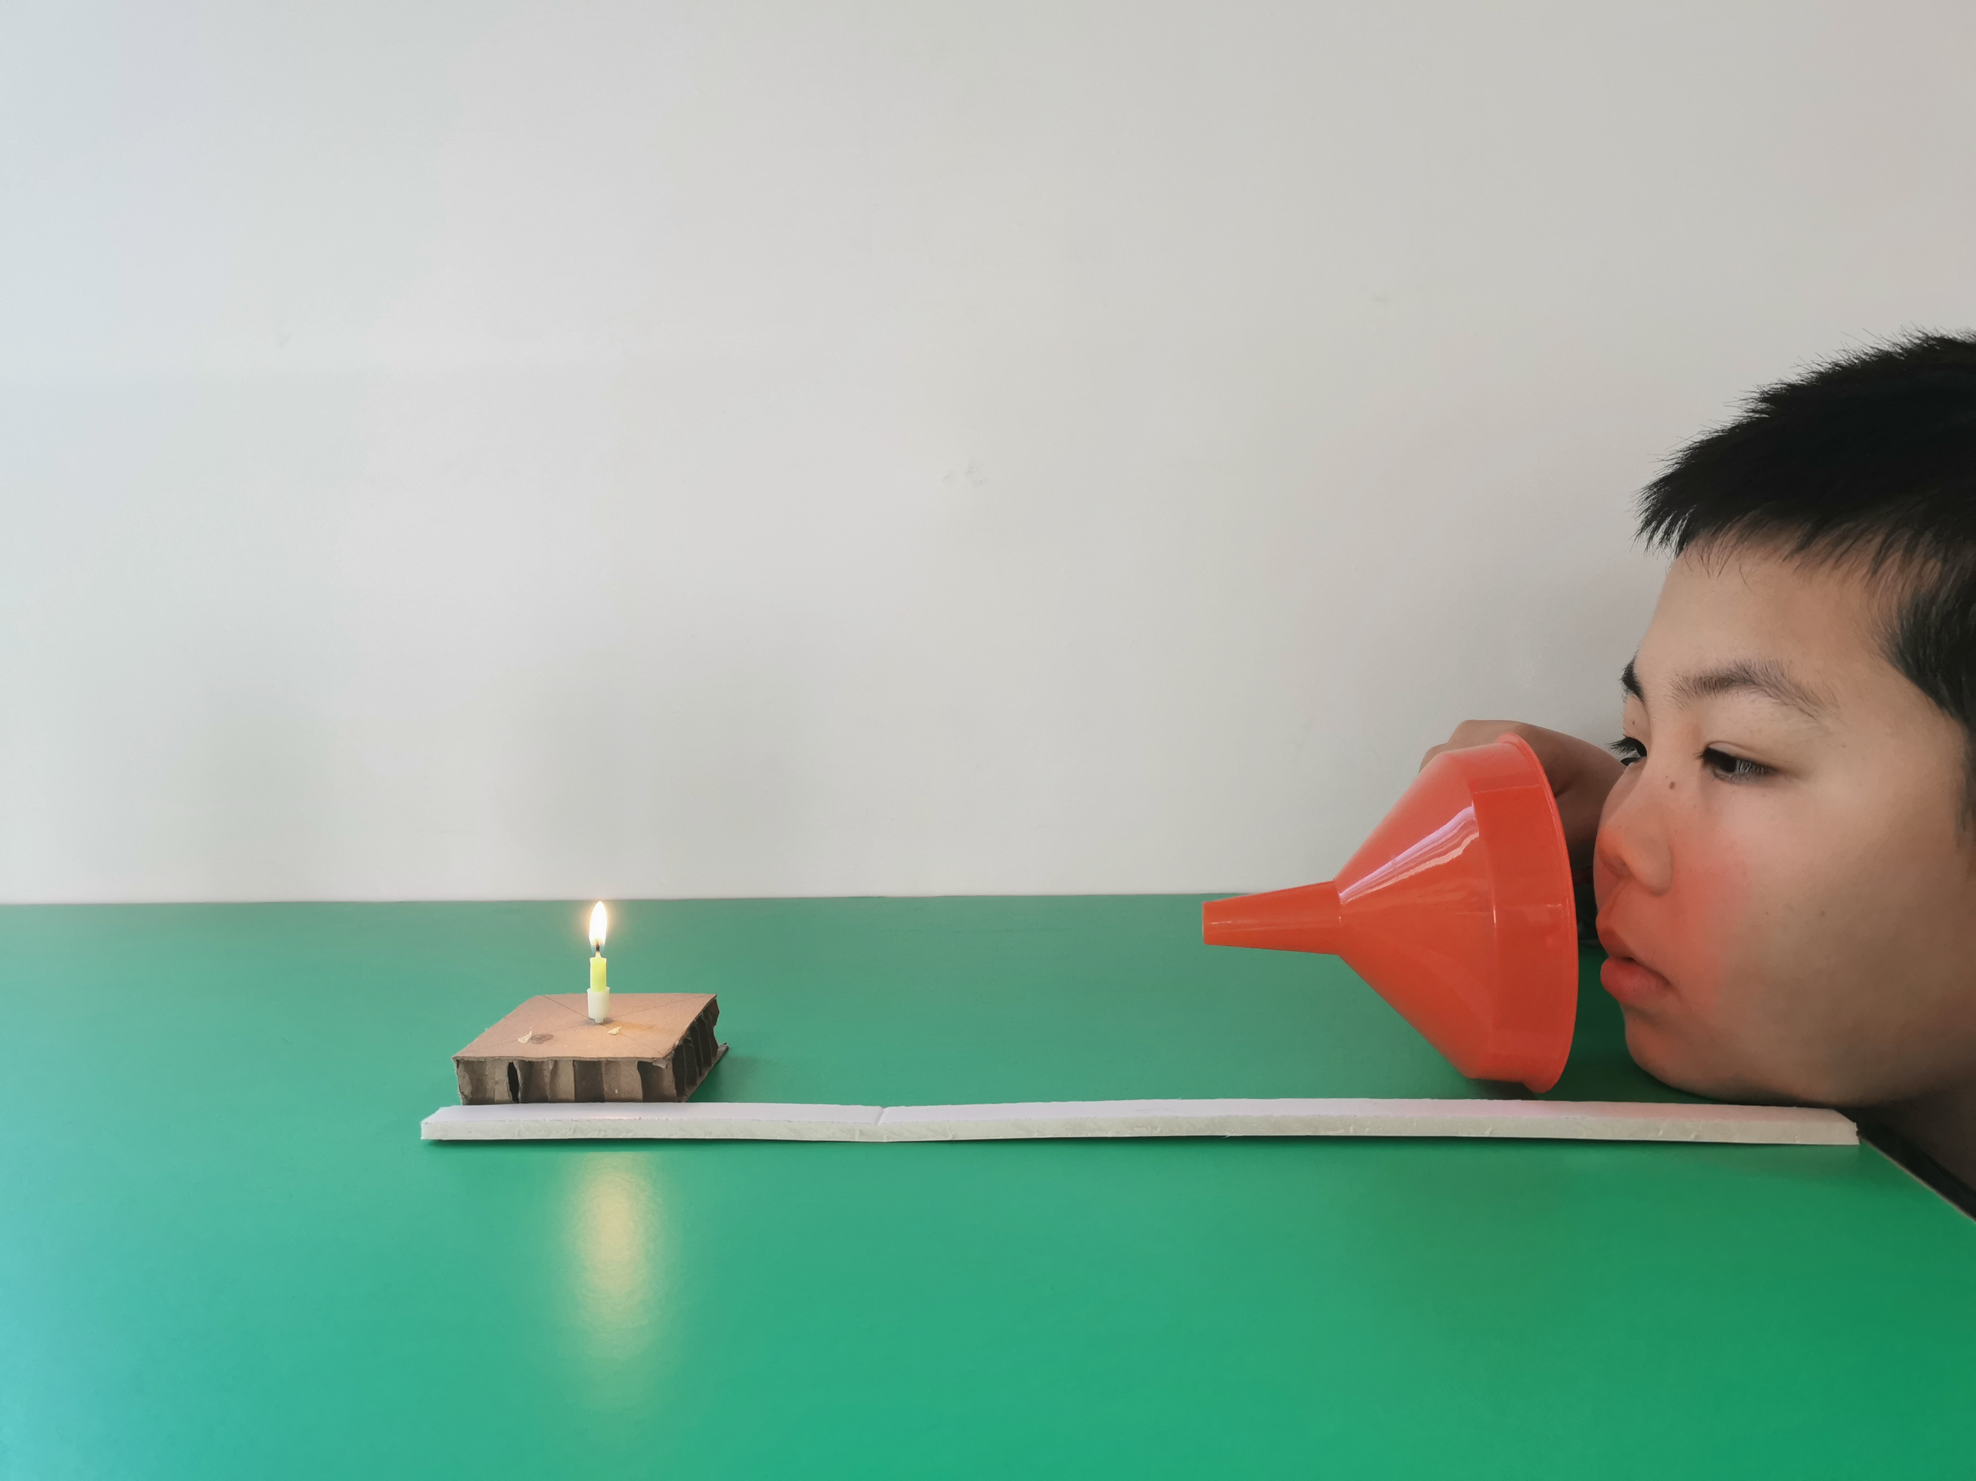
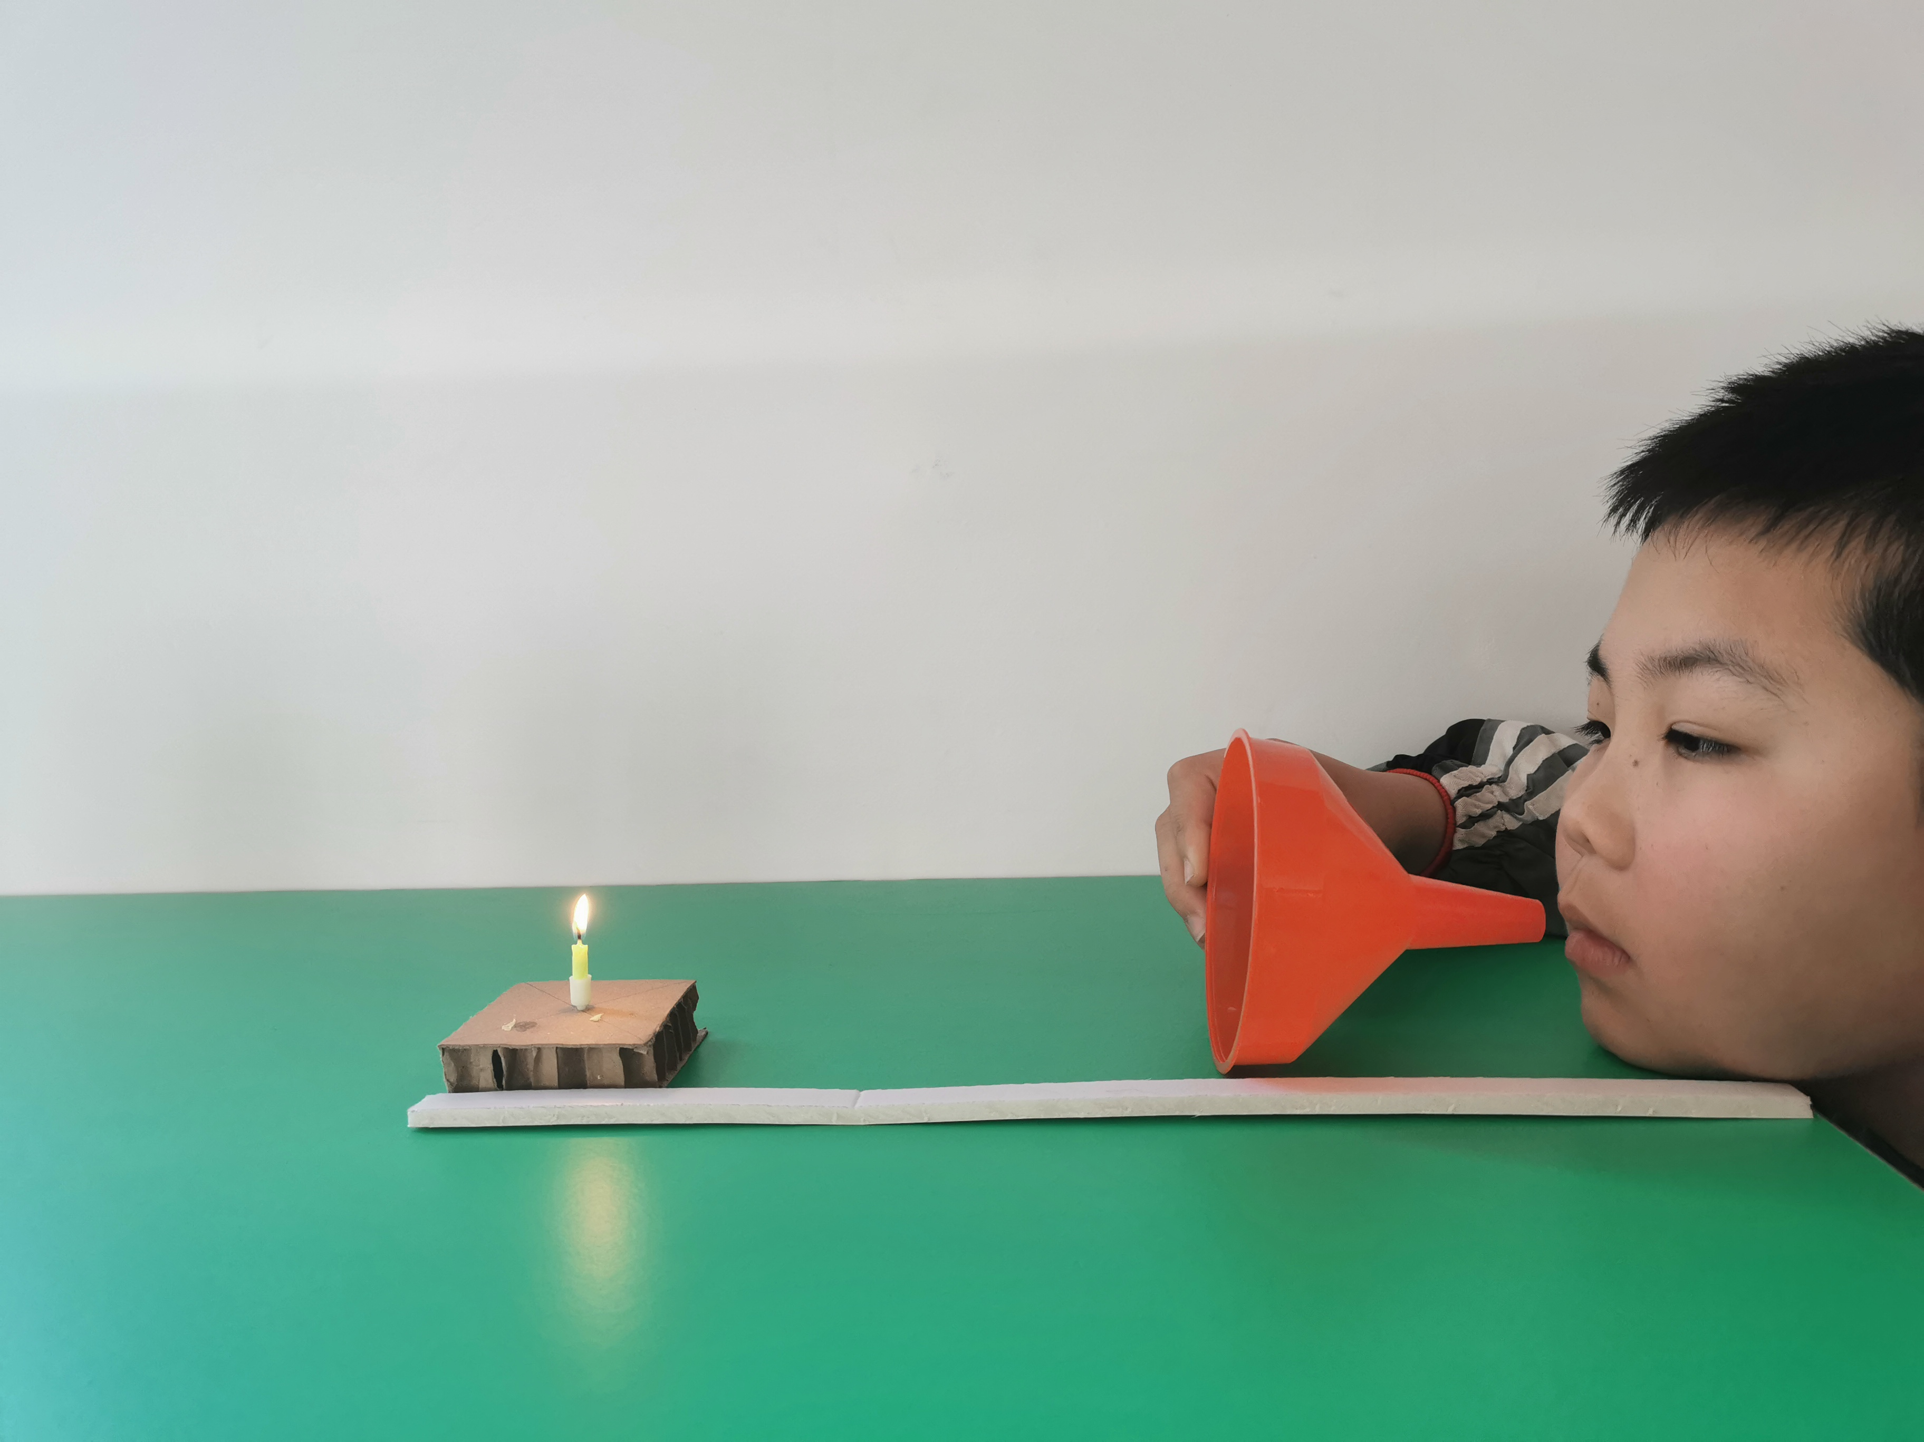
探究活动：隔漏斗吹蜡烛，观察蜡烛是否熄灭。
（1）小口对火焰，大口吹。
（2）大口对火焰，小口吹。

Slide 14
我们发现：
空气在接触物体后，会离开本来的流动方向，改为随着物体表面流动，这种特性叫作附壁效应，也叫康达效应。

Slide 15
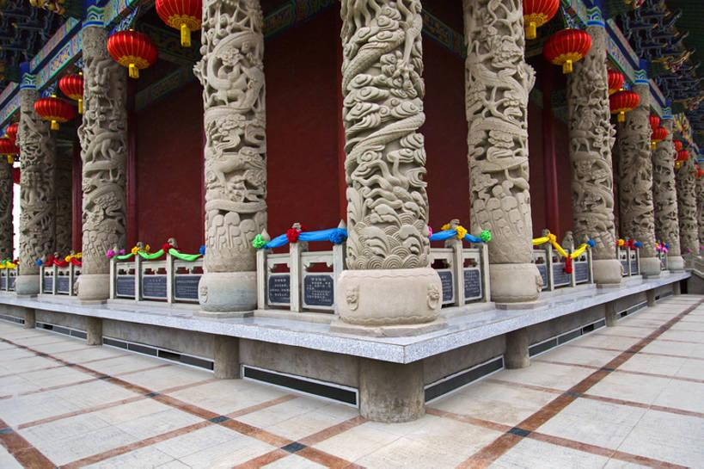
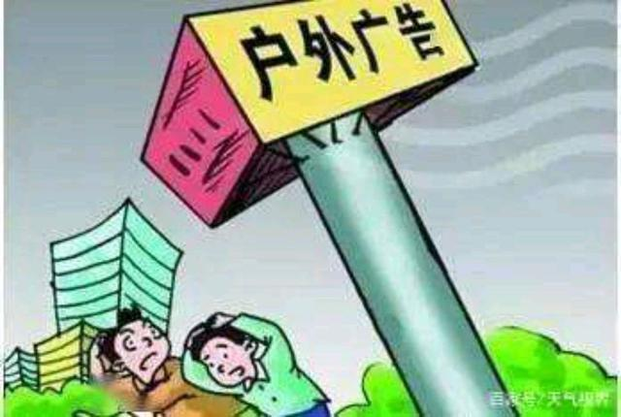


生活应用
你会选哪里躲风呢？

Slide 16
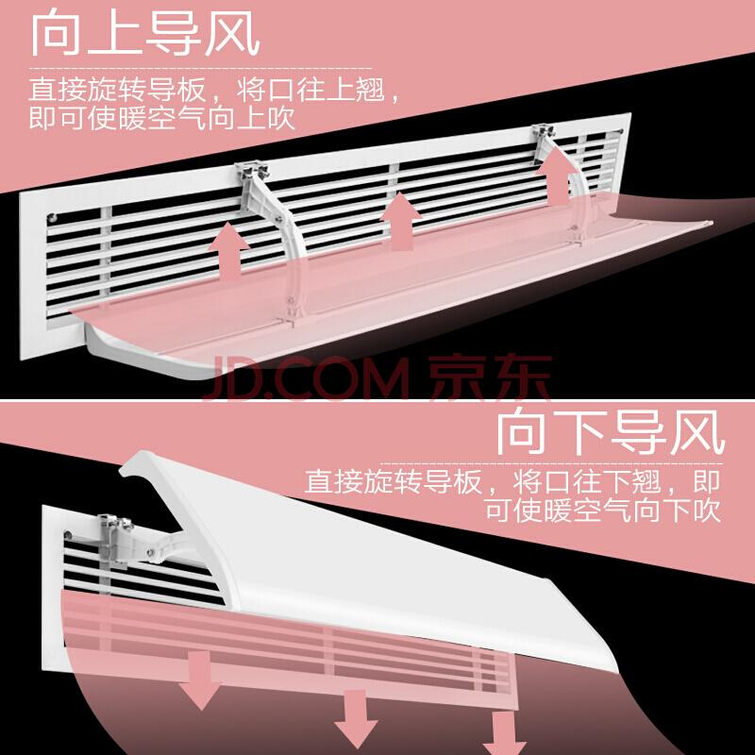
生活中的附壁效应（康达效应）

Slide 17
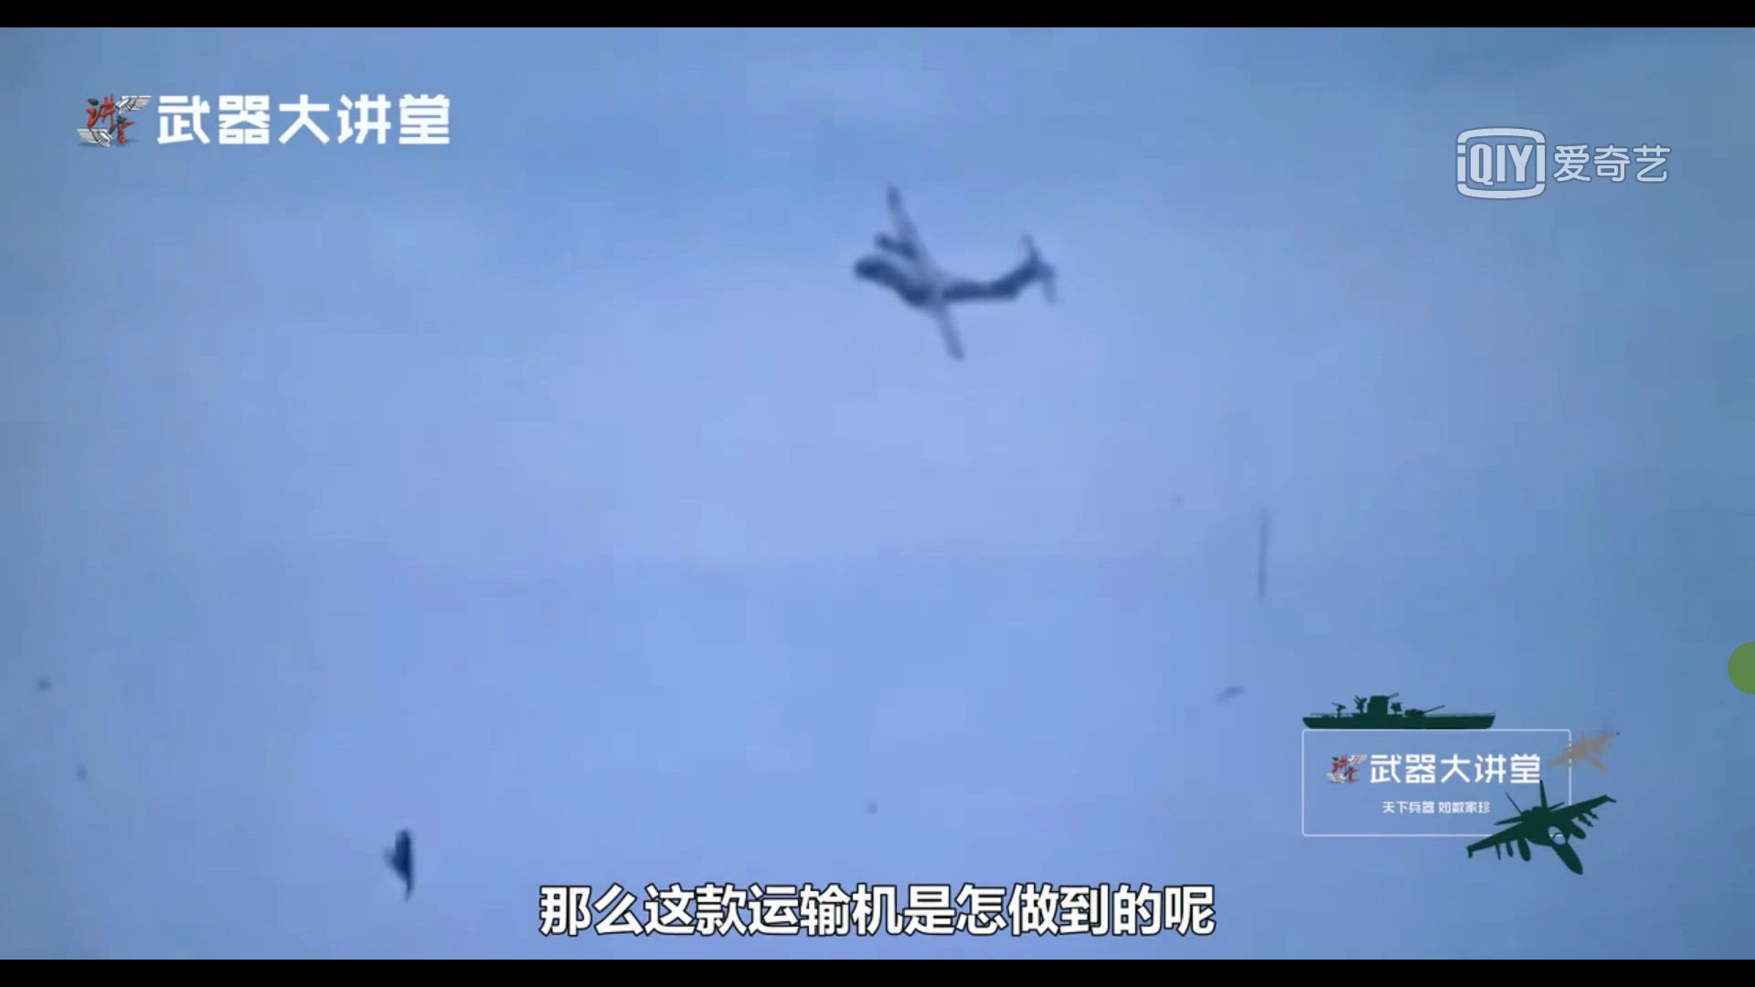
飞机上的康达效应：波音飞机YC-14中，如果没有机翼的存在，从发动机冲出的气流将会直线向后运动，但机翼的存在，改变了气流的运动方向，机翼给气流一个力，反之，气流也给了气流一个吸力，这就增加了飞机的升力。

Slide 18
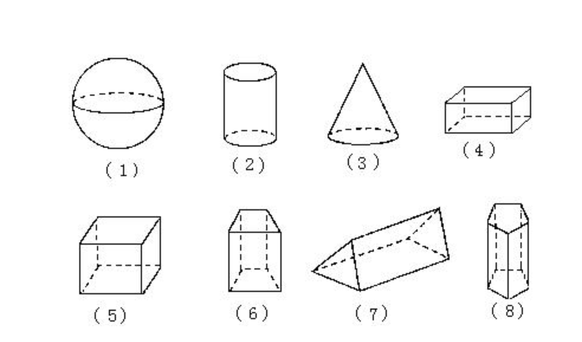
课后拓展
隔着这些形状的物体能吹灭蜡烛吗？

Slide 19
再见！

